Slide 1

TOCHIGI DESIGN SELECTION 2026
応募を検討している方へ
栃木県優良デザイン（Tマーク）選定商品
栃木県優良デザイン（Ｔマーク）選定事業やとちぎデザイン大賞の内容、
応募用紙の記載方法等を説明いたします。
応募を検討されている方は、ご一読ください。

Slide 2
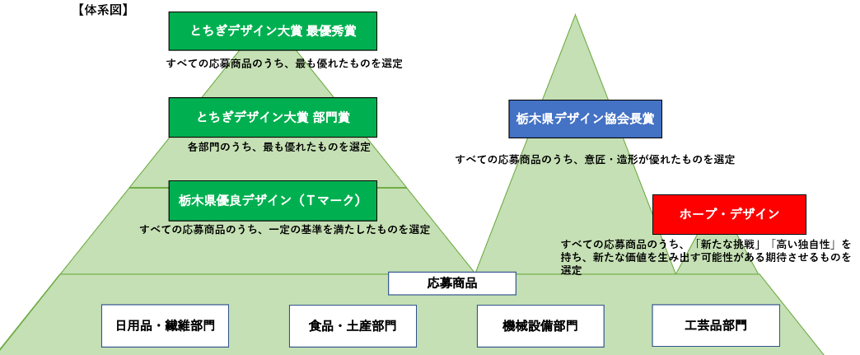
栃木県優良デザイン（Ｔマーク）・とちぎデザイン大賞とは
【栃木県優良デザイン（Ｔマーク）、とちぎデザイン大賞の概要】
栃木県優良デザイン（Ｔマーク）選定事業は、県内中小企業等が新たに製造した商品・パッケージを募集し、「栃木県優良デザイン（T マーク）」として選定することを通じて、県内中小企業等の支援、ひいては栃木県の産業の振興を図る取組です。そのうちの特に優れたものをとちぎデザイン大賞として選定しております。
平成元（1989）年度の事業開始から延べ500件以上を栃木県優良デザイン（Ｔマーク）として選定しております。
栃木県優良デザイン（Ｔマーク）に応募すると
応募賞品について、審査員による外部評価を受けることができ、評価コメントを受け取ることができます。（審査会は非公開で、応募賞品の情報は守られます。）
栃木県優良デザイン（Ｔマーク）に選定されると
選定商品として、Ｔマークを該当商品に表示することができ、応募企業・商品のイメージアップを図ることができます。

Slide 3
デザインとは（公財日本デザイン振興会より）
【デザインとは？】
「常にヒトを中心に考え、目的を見出し、その目的を達成する計画を行い実現化する。」
この一連のプロセスが「デザイン」であり、その結果、実現化されたものを我々は「ひとつのデザイン解」と考えます。
（引用：公益財団法人日本デザイン振興会HP（公益財団法人日本デザイン振興会））
【デザインの変遷】
1950-1970
1970-1990
1990-2000
2000-2010
現代
復活の時代
ジャパンオリジナルの時代
価値変化の
時代
価値観多様化の時代
共有の時代
主な出来事 | 戦後の復興 | 国際化 | バブル経済の崩壊 | インターネットの普及 | SNS・クラウド技術の普及
デザインに求められるもの | 高い品質 | 生活の質の向上 | ユニバーサル、 エコロジー等 | 生活者の視点 | 人々と社会・周辺をつなぐ役割
（参考：GOOD DESIGN AWARD（公益財団法人日本デザイン振興会）
URL:https://www.g-mark.org/learn/gda/history)

Slide 4
栃木県優良デザイン（Ｔマーク）・とちぎデザイン大賞の目指すもの
【めざすとちぎの姿 ～とちぎ未来創造プランより～】
本県産業の競争力を高めていくためには、県内企業における未来技術の積極的な導入・活用により、更なる生産性の向上を図るとともに、従来の発想にとらわれない新たな産業や革新的な製品・サービスの創出を促進するなど、社会ニーズを的確にとらえ、戦略的に取組を進めていくことが求められています。
【Tマーク・とちぎデザイン大賞の目指すもの】
｢Tマーク・とちぎデザイン大賞｣では、商品に込めた理想や目的、その実現策、その商品が人々暮らしや産業に与える「はたらき」といった商品開発に係る流れを「デザイン」と捉えて、表彰をおこないます。
とちぎデザイン大賞をとおして、「良いデザイン」を発信し、新商品の更なる創出を応援することで、県内中小企業等の支援、ひいては目指すとちぎの姿の実現を図ります。
【Tマーク・とちぎデザイン大賞における良いデザインの商品】
「人びとの暮らし」や「産業」を、より豊かにする『はたらき』を持つ商品

Slide 5
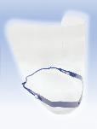
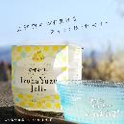
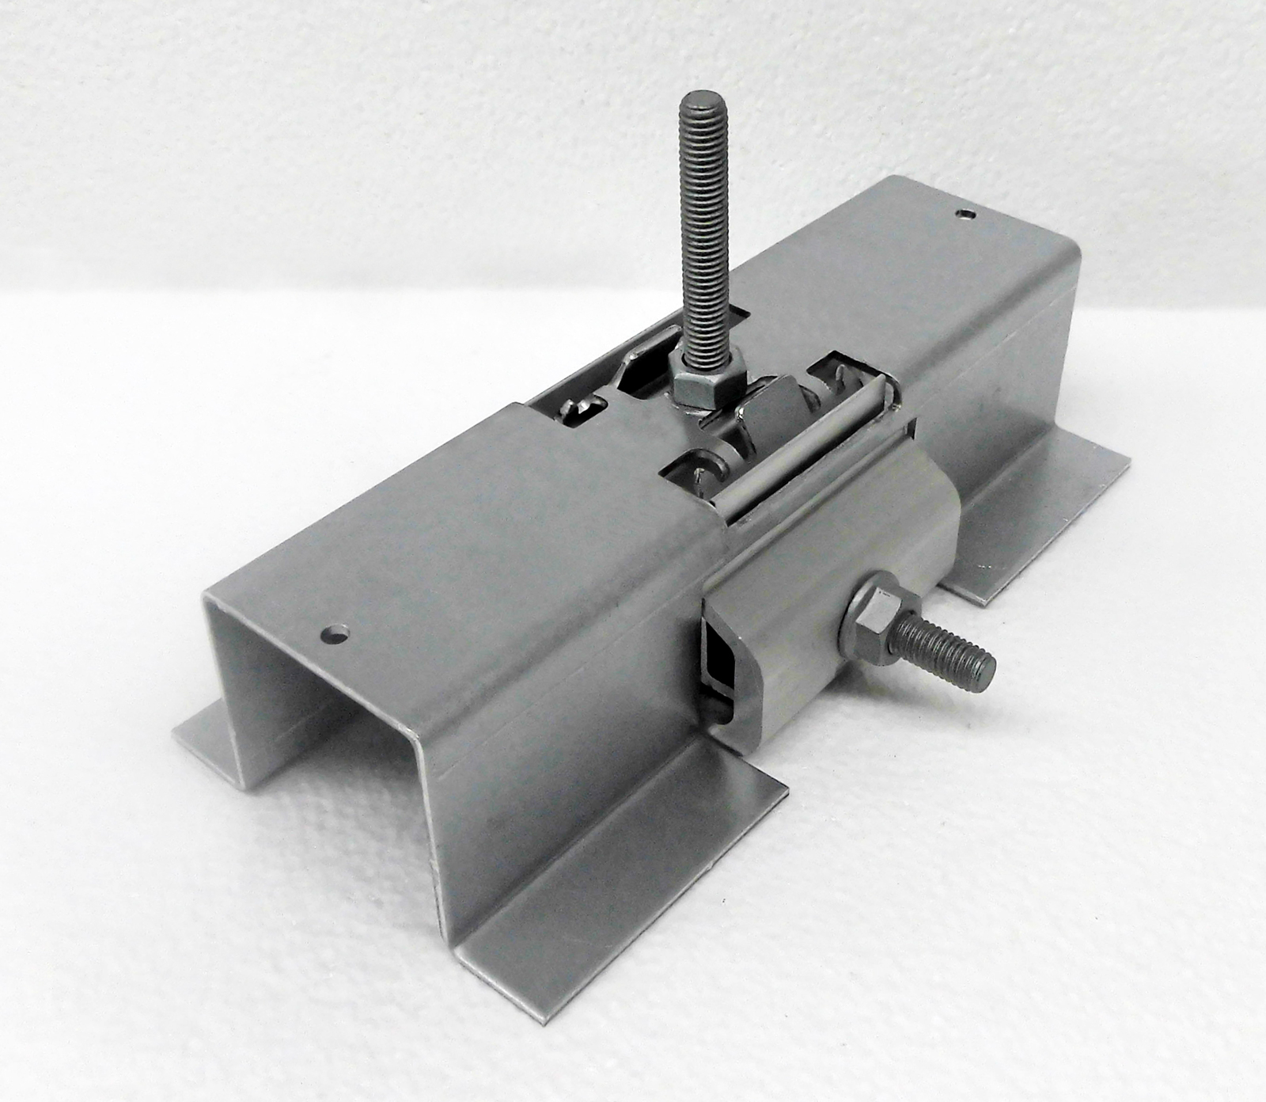
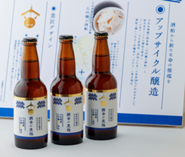
とちぎデザイン大賞における過去の受賞商品
フロントガード
株式会社雀宮産業
いろはゆずゼリー
こいしや食品
【商品概要】
首にかけるタイプのフェイスシールド
【評価された点】
頭に装着するフェイスシールドの課題であった、シールド下部
からのウイルス侵入を、独自の形状のフェイスシールドにより、
解決していること
【商品概要】
地域で栽培されるが、未活用であった
ゆずを使ったゼリー
【評価された点】
地域の課題を、住民や福祉施設等を巻き込みながら
企業のノウハウを活かして解決したこと
＜令和３年度とちぎデザイン大賞最優秀賞＞
＜令和５年度とちぎデザイン大賞最優秀賞＞
ハゼ折板用「マルチグリップ積雪仕様」
株式会社カナメ
酒香ル麦泡（さけかおるむぎあわ）
株式会社ファーマーズ・フォレスト
【商品概要】
積雪仕様の太陽光取付金具
【評価された点】
積雪地帯にある企業ニーズを的確に捉え、
雪国での太陽光発電というジレンマを解決したこと
【商品概要】
酒粕を使ったビール
【評価された点】
副産物の酒粕と栃木県オリジナル酵母と麦芽を使用し、
メイドイン栃木を凝縮して解決したこと
＜令和６年度とちぎデザイン大賞最優秀賞＞
＜令和７年度とちぎデザイン大賞最優秀賞＞

Slide 6

【審査項目】
審査項目は、以下の５項目となっております。
審査区分「デザイン」では、デザインの考え方を用いた商品開発の流れに沿って、下記の３つの観点から審査を行います。
①ターゲットと課題の設定
②自社リソースを活用した解決方法の提案
③暮らしや産業に与える「はたらき」
また、④、⑤では、栃木県の産業や、社会全体（SDGs）に与える商品の「はたらき」がどのようなものか審査を行います。
審査区分 | 審査項目
デザイン | ①ターゲットユーザーが抱える問題を独自のテーマにしているか。
 | ②設定したテーマを自社のリソースによって適切に解決しているか。
 | ③解決策が暮らしと産業の発展に寄与しているか。
産業 | ④栃木県の産業が抱える課題の解決に繋がるものであるか。
社会 | ⑤「SDGs」のいずれかの項目に該当または目指しているか。
①
②
③
④
⑤

Slide 7
栃木県優良デザイン（Tマーク）選定商品 応募用紙の記載方法
応募用紙のうち、記載方法が難しい「３ 商品の詳細」「４ 産業的視点」「５ 社会的視点」について、記載する内容の解説と、より審査員に伝わりやすくするためのポイントを紹介いたします。
【「３ 商品の詳細」について】 （応募用紙２ページ）
「３ 商品の詳細」は、「ターゲットユーザー・ユーザーが抱える問題」「自社のリソースを活用した問題解決方法」「商品が果たす役割」「自由記述」に分かれております。
○「ターゲットユーザー・ユーザーが抱える問題」について
【解説】
審査項目①「ターゲットユーザーが抱える問題を独自のテーマにしているか。」に対応する部分になります。
ここでは、商品開発にあたり、どのようなユーザーを対象にしているのか。そのユーザーが抱えるどのような問題を解決しようとしているのか。テーマの設定となる内容を書いてください。
【ポイント（審査着眼点）】
・自社ならではの着眼点で問題をとらえていますか？
・審査員がユーザー像を想像しやすいように詳細に書かれていますか？

Slide 8
○「ターゲットユーザーが抱える問題を解決する方法と、活用する自社リソース（強み）」について
【解説】
審査項目②「設定したテーマを、自社のリソースによって適切に解決しているか。」に対応する部分になります。
ここでは、商品開発にあたり、ターゲットユーザーが抱える問題を、自社のリソース（強み）を活かして、
どのように解決しようとしているのか、解決方法を記載してください。
【ポイント（審査着眼点）】
・自社のリソースの活用方法は独自性のあるものですか？
・設定したテーマを自社独自のリソースによって解決していますか。
・自社のリソースを活用して行う解決方法は、ターゲットユーザーが抱える問題に対して効果的ですか？
○「商品が果たす役割」について
【解説】
審査項目③「解決策が暮らしと産業の発展に寄与しているか。」に対応する部分になります。
ここでは、開発した商品が、ターゲットユーザーの抱える問題・「人びとの暮らし」や「産業」をどのように良くすることができるか、効果を記載してください。
【ポイント（審査着眼点）】
・開発した商品は、ターゲットユーザーの抱える問題を適切に解決していますか？
・ 「人びとの暮らし」 や「産業」の発展に寄与していますか？

Slide 9
【「４ 産業的視点」について】 （応募用紙３ページ）
【解説】
審査項目④「栃木県の産業が抱える課題の解決に繋がるものであるか。」に対応する部分になります。
応募用紙には、①～⑪まで、栃木県の産業が抱える課題を記載しておりますので、該当する番号に丸をつけた上で、開発した商品が栃木県の産業に与える良い「はたらき」を記入欄に記載してください。
【ポイント（審査着眼点） 】
・開発した商品が与える良い「はたらき」は、選んだ項目にとって効果的ですか？
・栃木県の産業が抱える課題の解決に繋がるものになっていますか？
【「５ 社会的視点」について】 （応募用紙３ページ）
【解説】
審査項目⑤「「SDGs」のいずれかの項目に該当または目指しているか。」に対応する部分になります。
応募用紙には、①～⑰まで、SDGsに掲げる目標を記載しておりますので、該当する番号に丸をつけた上で、開発した商品がSDGsの目標に与える良い「はたらき」を記入欄に記載してください。
【ポイント（審査着眼点）】
・SDGsの17項目のいずれかに該当または目指しているますか？
・開発した商品が与える良い「はたらき」は、選んだ項目にとって効果的ですか？

Slide 10
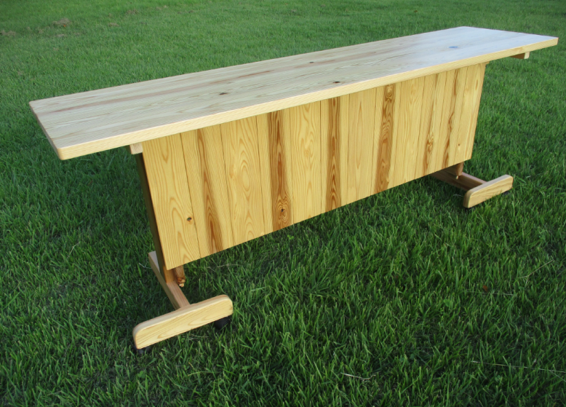
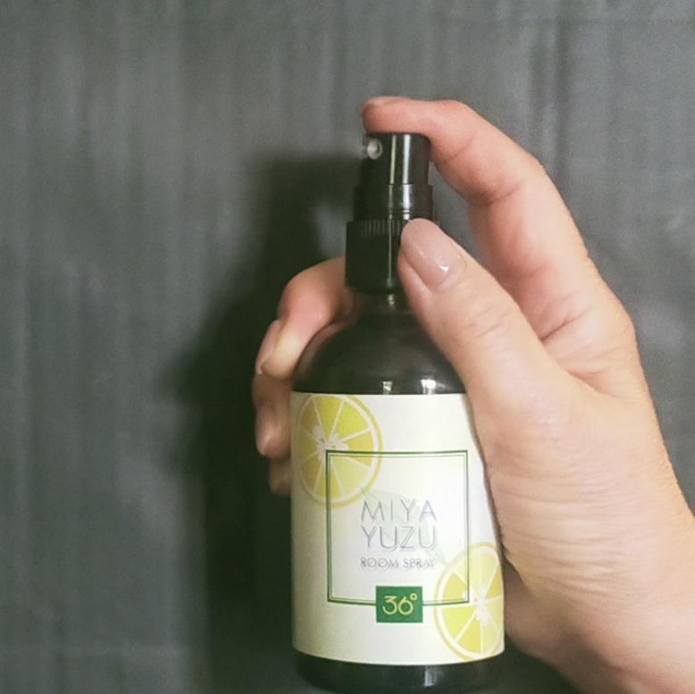
ホープ・デザイン
県内中小企業のデザイン開発を活性化させることを目的に、令和４（2022）年度に新設されました。
ホープ・デザインは、審査の点数に関わらず、商品開発における「新たな挑戦」や「高い独自性」を評価し、
表彰しようとする取組です。
栃木県優良デザイン（Ｔマーク）の選定基準に届かない商品であっても、選定される可能性がありますので、奮ってご応募ください。
【ホープ・デザインにおける審査項目】
①応募商品の開発に伴い、事業者として、新事業・新分野・新市場・新領域等へ新たに挑戦することとなっ
たもので、今後の工夫次第で「人びとの暮らし」 や「産業」に対して、新たな価値を生み出す可能性がある
と期待させるもの
②応募商品の「ターゲットユーザー・抱える問題」「リソースを活用した解決方法」「商品の持つはたらき」
が高い独自性を持っており、今後の工夫次第で「人びとの暮らし」 や「産業」に対して、新たな価値を生み出
す可能性があると期待させるもの
※R7年度は該当商品なし
【Ｒ５年度ホープ・デザイン】
【Ｒ６年度ホープ・デザイン】
商品名：Sugi 折りたたみテーブル
廃校利用や木工教室等の開催によ地域振興の取組が素晴らしく、木製品の良さを活かした製品で、今後県内木材活用や脱炭素社会への貢献が期待できる可能性が評価された（審査項目①に該当）
商品名：Miyayuzu Room Spray
産学が一体となって開発された商品で、地域の魅力発信や産業振興に繋がる商品。今後、「香りで暮らしをデザイン」し、人々の心やすらぐ暮らしを実現できる可能性が評価された（審査項目②に該当）

Slide 11
「とちぎデザイン塾」のご案内
栃木県では、県内中小企業のデザイン開発を支援するため、インダストリアルデザイナーを講師として招き、デザインの考え方を用いた新商品開発の講義及びワークショップを、毎年秋から冬にかけて実施しております。
デザイン開発を学ぶことで、Tマーク選定商品の考え方をより深く理解することができます。
Tマーク選定商品の応募を考えている企業の方へおすすめです。
今年度第１回目（2026.10.16開催）は、「Tマーク」について取り上げます！
Tマークに関心のある方にとっては、製品がどのような視点で評価されるのかを知る機会となります。
募集は、８月後半頃から行う予定です。奮ってご応募ください。
【講義内容】全５回（計５日間）の講義（単独回の参加も可）
【今年度のテーマ】
気になる製品をバラして価値あるコンセプトを構成する
ー「解剖と創造」のデザイン塾 ー
【参加費用】
１社あたり１万円
（初回無料。第２回～第５回分として１社１万円）
※開発・営業両部門での参加を推奨しております。
【とちぎデザイン塾参加のメリット】
・新しい観点から会社を見つめ直すことができます。
・中小企業ならではの商品開発を学べます。
・受講者が学んだ内容を経営者・現場へ共有できます。
【受講者の声】
・モヤモヤしていた考えが整理できた。発想や直感の大切さを再認識できた。商品開発の見方が広がった。
・部門を超えて共有したい内容だった。営業・開発の固定観念を見直せた。
・今後のものづくりの土台になると思う。

